Slide 1
2021 год -год науки и технологий
1 сентября - День Знаний

Slide 2
Используемые ресурсы
В создании шаблона использована картинка и шрифт Jazz Ball

Slide 3
2021 год – год науки и технологий
Двери школьные сегодня
Открываются для нас
Первый раз идем мы в школу
Поступаем в первый класс.

Slide 4
Мы хотим скорей учиться,
Подружиться с букварем,
От страницы до страницы
Мы к весне его протрём.
Мы научимся до лета
Рисовать, писать, считать,
И всегда по всем предметам
Получать мы будем «пять».
2021 год – год науки и технологий

Slide 5
2021 год – год науки и технологий
В нашей стране наука и образование традиционно имеют особое значение, ничуть не меньшее, чем наши бескрайние просторы и природные ресурсы.

Slide 6
НАУКА –– это изучение чего-то нового.
Наука – это род деятельности человека, так же, как и строитель, учитель, воспитатель. Наука предполагает исследование живой и неживой природы. то

Slide 7
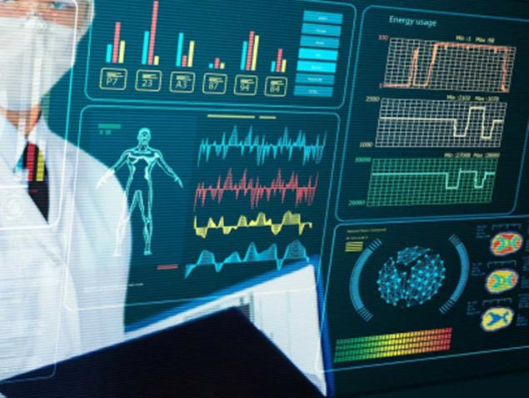
Научные открытия мы видим во всем, что окружает человека. Каждый раз человек облегчает себе труд и придумывает различные приспособления для этого. Кто - то работает в научных центрах, проводит опыты, исследования? Как называют таких людей?

Slide 8
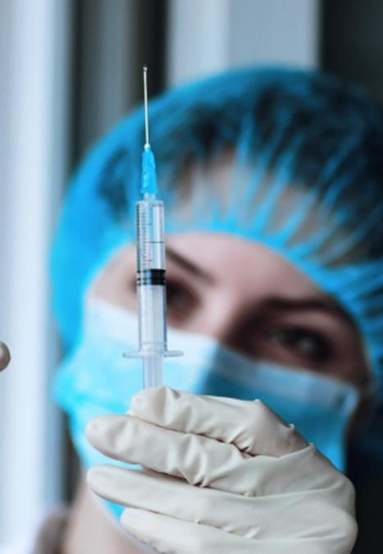
2021 год – год науки и технологий
Первое место стоит отдать, несомненно, российской вакцине против нового коронавируса «Спутник V». Вакцина экстренно разработана всего за несколько месяцев, но это стало результатом титанической работы предыдущих лет в Центре им. Гамалеи. Несколько лет в Центре работали над созданием вакцины против MERS (вируса ближневосточного респираторного синдрома) – и оказалось, что именно данная работа может стать основной для разработки вакцины и против коронавируса. На подходе еще несколько вакцин против COVID-19 других российских научных центров.

Slide 9
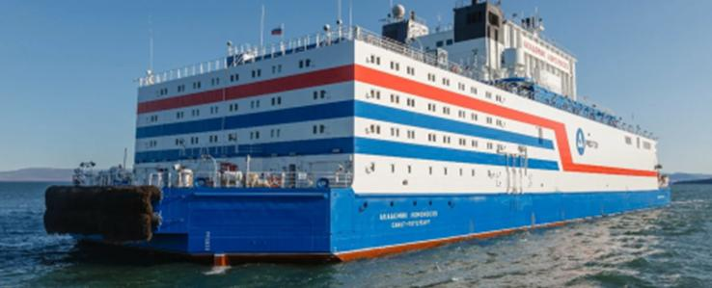
2021 год – год науки и технологий
Уникальная плавучая АЭС «Михаил Ломоносов» в середине текущего года была введена в эксплуатацию и подала первые свет и тепло в энергосеть чукотского города Певек. Подобные плавучие АЭС – настоящее спасение для удаленных прибрежных регионов нашей страны, крупнейшее технологическое достижение – и весьма вероятный дорогостоящий экспортный товар для других стран мира.

Slide 10
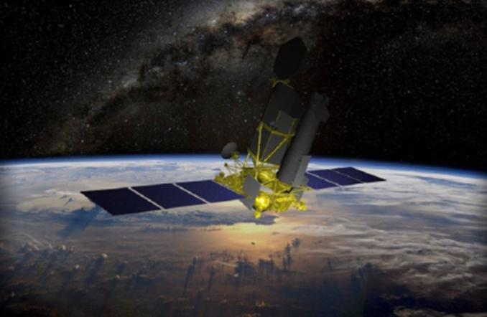
В космосе достижением российских технологий стал первый рентгеновский обзор космического неба, который произвела российская космическая обсерватория «Спектр-РГ».
2021 год – год науки и технологий

Slide 11
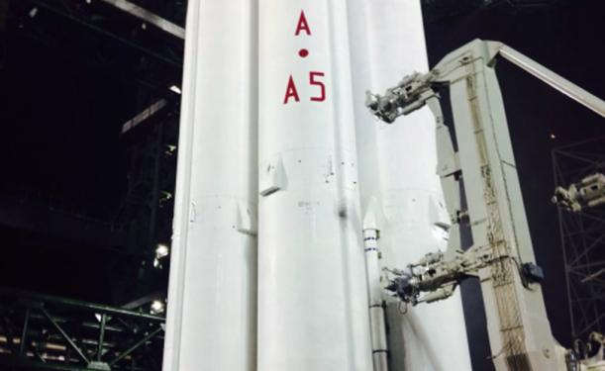
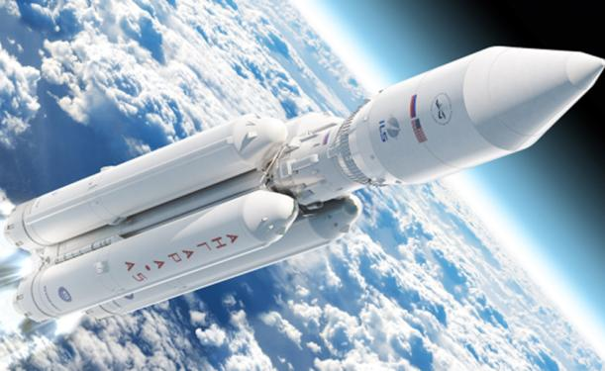
2021 год – год науки и технологий
Тяжелая ракета «Ангара-А5» совершила второй испытательный пуск, а значит, Россия получает перспективу совершить собственную лунную, а может быть, даже марсианскую программу – только ракеты такого класса обеспечивают доставку на орбиту соответствующей полезной нагрузки.

Slide 12
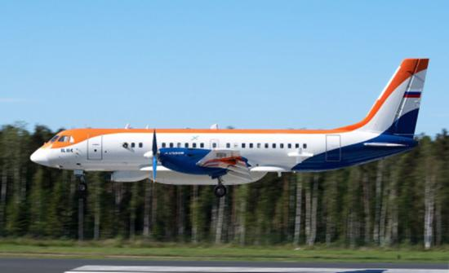
В 2021 году произошел первый полет нового российского самолета Ил-114-300, который должен стать одним из главных инструментов, обеспечивающих транспортную связность регионов страны. Авиалинии России нуждаются в сотнях подобных машин.
2021 год – год науки и технологий

Slide 13
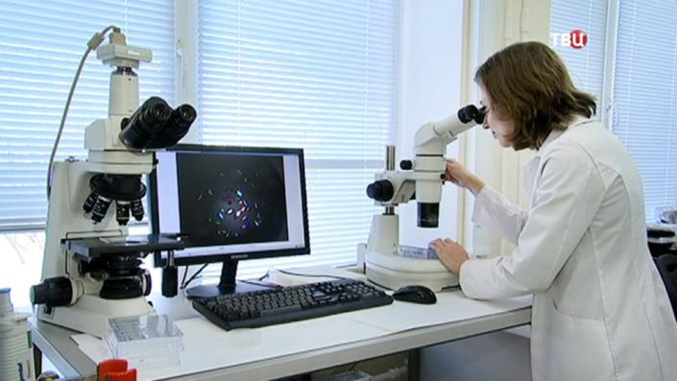
2021 год – год науки и технологий
Все эти изобретения были сделаны путем наблюдения за определенными предметами или явлениями.

Slide 14
2021 год – год науки и технологий
Вы тоже будете изучать науки: математику, литературу, физику, химию и много других интересных наук. Будете проводить различные опыты, смотреть в микроскоп, проводить эксперименты. Может быть, кто - то из вас станет даже ученым и откроет нам что- то интересное и полезное для людей.

Slide 15
Как сказал Жанн –Жак Руссо:
«Вы талантливые дети! Когда-нибудь вы сами приятно поразитесь, как много и хорошо умеете, если будете постоянно работать над собой, ставить новые цели и стремиться к их достижению».

Slide 16
Пускай сегодня, в светлый праздник,
Ваши сбываются мечты.
А небо будет всегда ясным
На Вашем жизненном пути!

